Slide 1

실습실 통합 관리 시스템
Laboratory Unified administration
System
2012150001 공민찬 한익주 교수님
2012151049 주재욱 한익주 교수님
2012152046 장종찬 서대영 교수님

Slide 2

INDEX
Chapter 01 지적사항 답변
- - - - - - - - -
3
Chapter 02 졸업연구 개요
- - - - - - - - -
6
Chapter 03 관련 연구 및 사례
- - - - - - - - -
8
Chapter 04 시스템 수행 시나리오
- - - - - - - - -
11
Chapter 05 시스템 구성도
- - - - - - - - -
19
Chapter 06 개발 환경 및 방법
- - - - - - - - -
20
Chapter 07 업무 분담
- - - - - - - - -
21
Chapter 08 종합 설계 수행 일정
- - - - - - - - -
22
Chapter 09 필요 기술
- - - - - - - - -
23
Chapter 10 참고문헌 및 GITHUB 주소
- - - - - - - -
24

Slide 3
Chapter 1. 지적사항 답변 – 1차
기능이 너무 단순함 / 기능 추가할 것
1.1 실습실 고장 신고 기능
PC 에러, 마우스 등 고장 신고 기능
1.2 실습실 사용 신청 기능
실습실 사용을 위해 학과사무실로 신청하는 기능
1.3 실습실 관리자 기능
교수 / 실습실 관리 학생 / 학과 사무실 간 관리 기능
2. 기능을 구체적으로 정리할 것
2.1 수행 시나리오 추가
3. 기능이 단순하니 다른 주제를 생각할 것
3.1 댓글 신뢰도 분석 프로그램
3.2 주변 교통 상황 및 보행자를 고려한 효율적 신호 관리 체계

Slide 4
Chapter 1. 지적사항 답변 – 1차
4. 데모 방법 추가할 것
4.1 사용자 화면
4.1.1 실습실 개폐 : 부여 받은 권한을 통해 실습실 문 개폐
4.1.2 고장 신고 : 사용하는 실습실 내 문제 사항 신고
4.1.3 실습실 사용 신청 : 학과 사무실에 사용할 실습실 신청
4.1.4 실습실 사용 현황 : 실습실 현재 이용 상태를 보여줌
4.2 관리자 화면
4.2.1 권한 부여 : 개폐에 대한 사용 권한 부여
4.2.2 로그 확인 : 실습실 사용 정보 확인
4.2.3 신고 처리 : 실습실 문제 사항 열람 및 처리 확인
4.2.4 실습실 사용 현황 : 실습실 현재 이용 상태를 보여줌

Slide 5
Chapter 1. 지적사항 답변 – 2차
1. 기능에 맞게 제목 변경
-초기 실습실 출입 외에, 실습실 관리와 관련된 기능들을 추가함으로써 통합 관리를 하게 됨에 따라 ‘실습실 통합 관리 시스템’으로 변경
2. 도어락을 적당한 것을 잘 선택할 것
- 삼성 / SHP-DS700
- 키위 / GKW-1000A
- 게이트맨 와이드 / WG101
위의 3개 업체의 도어락을 알아보았으나 가격의 측면에서 문제가 있어(15~23만원) 다른 종류의 도어락이나, 직접 블루투스 연결이 되도록 조립 하는 것도 고려해보겠습니다.
3. 보안에 대해 더 생각할 것
- 지문 인식을 통한 보안체계 구축을 최우선으로 고려
- 교내 사이트 아이디와 비밀번호 입력 및 핸드폰 인증을 통해 해당 스마트폰 사용을 등록

Slide 6
Chapter 2. 졸업 연구 개요
연구 개발 배경
1. 실습실 이용을 위해 학과 사무실을 방문하여 보안키 취득
누군가가 사무실을 방문
2. 보안키 수령 시 신분 확인 등을 위해 신분증 제시
- 실습실을 닫은 후 보안키를 반납하고 신분증을 받기
때문에 가장 마지막에 실습실에서 나옴
3. 보안키 접촉을 통해서 실습실을 여닫음
- 이어서 수업이 있는 경우 실습실 여닫는데 어려움 발생

Slide 7
Chapter 2. 졸업 연구 개요
연구 개발 목표 및 효과
학과 사무실 방문 없이 앱을 통해 개폐 가능
실습실에서 진행되는 해당 수업을 수강하는 학생 모두에게 출입 통제 권한을 부여
실습실 개폐에 대한 학생 정보를 저장하여 학과 사무실에서 관리 및 감독
권한 이전을 통해 연속된 수업들 간의 유기적인 실습실 관리를 유도

Slide 8
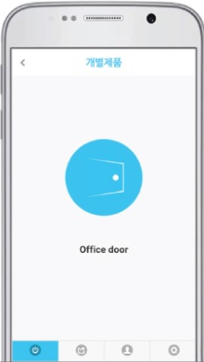
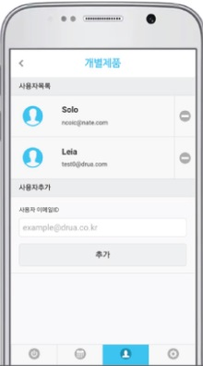
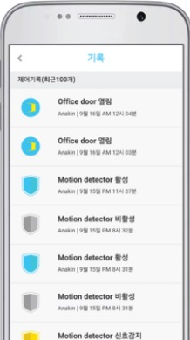
Chapter 3. 관련 연구 및 사례
1. 트라이앵글랩 – ‘드루아+’
스마트 폰으로 문을 열어준다.
문을 열 수 있는 권한을 다른 사용자에게 부여한다.
출입 기록에 대해서 모니터링을 한다.

Slide 9
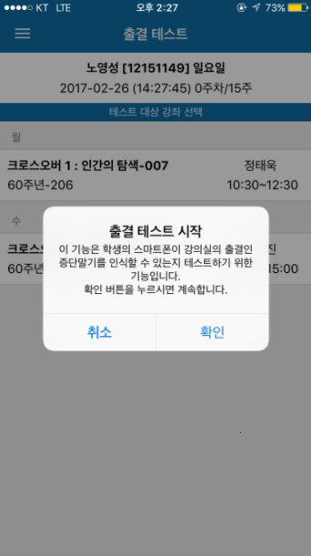
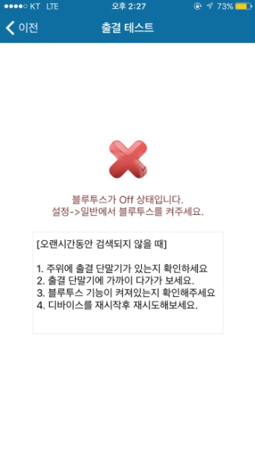
Chapter 3. 관련 연구 및 사례
2. 씨딘 – ‘U-check Plus’
자신의 수강 수업 정보를 받아온다.
블루투스를 통해 단말기와 통신이 되는 위치에서부터 출석확인을 한다.

Slide 10
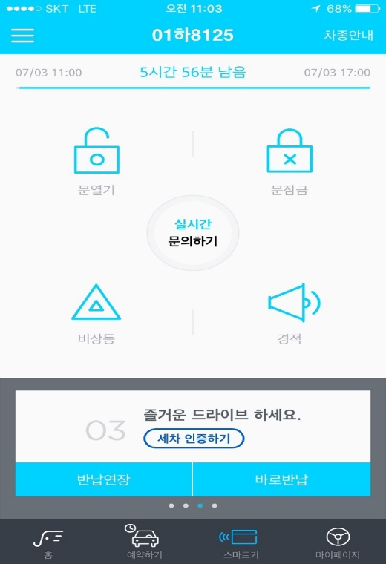
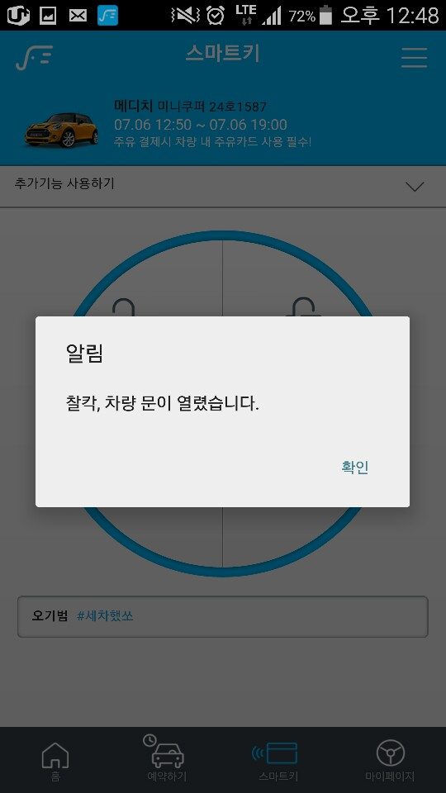
Chapter 3. 관련 연구 및 사례
3. 쏘카 - ‘스마트 키＇
자신이 대여한 차량의 근처에서 각종 버튼을 누르면 해당 버튼의 동작이 이루어진다.
별도의 열쇠 없이 문열기, 문잠금 버튼을 통해 거리가 좀 떨어져 있어도 문을 여닫을 수 있다.

Slide 11



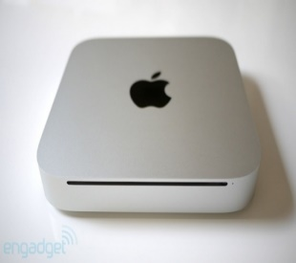


Chapter 4. 시스템 수행 시나리오
1. 출입문 열기
APP 실행
APP
호출
학생
응답
실행 정보 저장
권한 부여 및 응답
컨트롤러
정보 전달
동작 실행
관리 서버
실습실

Slide 12


Chapter 4. 시스템 수행 시나리오
2. 출입문 닫기
APP 실행
APP
호출
학생
응답
실행 정보 저장
권한 부여 및 응답
컨트롤러
정보 전달
동작 실행
관리 서버
실습실

Slide 13

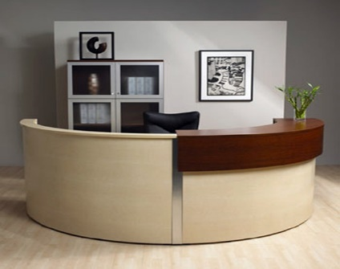

Chapter 4. 시스템 수행 시나리오
3. 고장 신고
고장 신고
APP
학생
확인 업무
처리 업무
학과 사무실
관리 학생

Slide 14
Chapter 4. 시스템 수행 시나리오
4. 실습실 대여
실습실 대여 신청
APP
학생
신청 정보 확인
권한 부여
학과 사무실

Slide 15

Chapter 4. 시스템 수행 시나리오
5. 실습실 권한 부여
교수님
실습실 권한 부여
학과 사무실
학생
관리 학생

Slide 16


Chapter 4. 시스템 수행 시나리오
6. 실습실 관리
APP
실습실 환경 구축 요청
확인 및 환경 구축
교수님
관리 학생

Slide 17

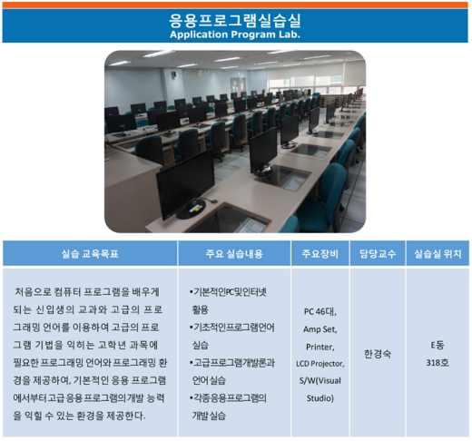
Chapter 4. 시스템 수행 시나리오
7. 웹페이지 접속
홈페이지
WEB 실행
사용자
실습실 정보 및 현황

Slide 18


Chapter 4. 시스템 수행 시나리오
8. 관리 감독
관리소프트웨어
프로그램 실행
관리자
관리
감독
관리 서버
사용자

Slide 19
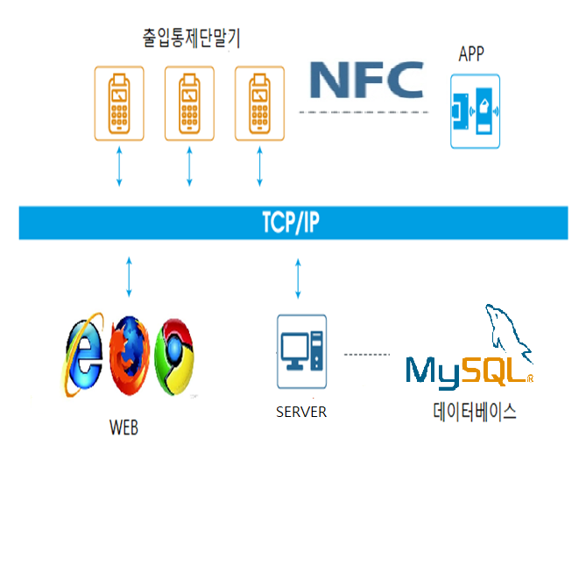
Chapter 5. 시스템 구성도

Slide 20



Chapter 6. 개발 환경 및 방법
이클립스를 이용하여 웹 페이지, DB, 서버 통신의 클래스 등 작성
안드로이드 스튜디오를 이용하여 사용할 모바일 앱 구현
MySQL을 이용하여 DB 구현
출입문 개폐 동작을 위한 도어락
어플리케이션에게서 신호를 받아 도어락에 전달할 컨트롤러(H/W)
실습실 로그 등을 저장할 서버

Slide 21
Chapter 7. 업무 분담
 | 공민찬 | 주재욱 | 장종찬
자료수집 | 보안 관련 자료 출입 통제 시스템 관련 자료 지문 인식 관련 자료
설계 | 앱 설계 하드웨어 구성 설계 | Web 설계 | DB 설계 서버 설계
구현 | 앱 구현 | Web 페이지 구현 | DB구현
테스트 | 앱-H/W 연동 테스트 종합 테스트 | 앱-서버/DB 테스트 정확도 테스트 | 정확도 테스트
기타 |  |  | 문서화

Slide 22
Chapter 8. 종합 설계 수행 일정
항목 | 상세 개발 내용 | 12월 | 1월 | 2월 | 4월 | 4월 | 5월 | 6월 | 7월 | 8월 | 9월 | 10월
요구사항 정의 및 분석 | 요구사항 정의
 | 요구사항 분석
 | 명세화
시스템 설계 | 앱 설계
 | DB 설계
 | Web 설계
 | H/W 구성 설계
구현 | 앱 구현
 | DB 구현
 | Web 구현
테스트 | 앱, H/W 연동
 | 정확도 테스트
 | 통합 테스트
문서화 | 요구사항 문서화
 | 설계사항 문서화
산업기술대전 | 기술대전 준비
 | 기술대전 전시
최종 작업 및 논문 작성 | 논문 작성
 | 마무리 작업

Slide 23
Chapter 9. 필요 기술
실습실의 문을 여닫기 위한 앱-도어락 간의 연동 기술
관리자의 권한 부여 및 서버 보안 기술
학생에 대한 정보 획득을 위한 학사정보 시스템과의 정보의 공유 및 동기화
트라이앵글랩, 씨딘에 관련 기술 자문
티아카데미를 비롯한 각종 교육 및 세미나
스마트폰 지문 인식에 대한 기술 및 적용

Slide 24
Chapter 10. 참고문헌 및 GITHUB 주소
10.1 참고문헌
www.kisa.or.kr 보안 관련
http://www.ndsl.kr/ndsl/search/detail/article/articleSearchResultDetail.do?cn=JAKO201502152088532
NFC를 이용한 출입 통제 시스템
https://www.kics.or.kr/storage/paper/event/20160120_winter/publish/9B-9.pdf
NFC와 지문인식을 이용한 시스템
10.2 GITHUB 주소
https://github.com/MinchanKong/Graduation.git

Slide 25
THANK YOU
Q&A

